Slide 1
Угроза военной
безопасности России
9 класс
Преподаватель-организатор ОБЖ
МБОУ «Средняя школа № 15»
Частова О.В.

Slide 2
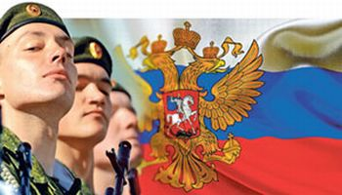
В начале 21 века Россия находится на новом этапе
исторического развития
Изменились подходы к обеспечению национальной безопасности, что позволяет по-новому оценивать место и роль России в мире.
В начале нового столетия обозначились процессы повышения роли военной силы для обеспечения политических и экономических интересов государства.

Slide 3
В связи с этим особое значение имеет организация обороны государства – Российской Федерации

Slide 4
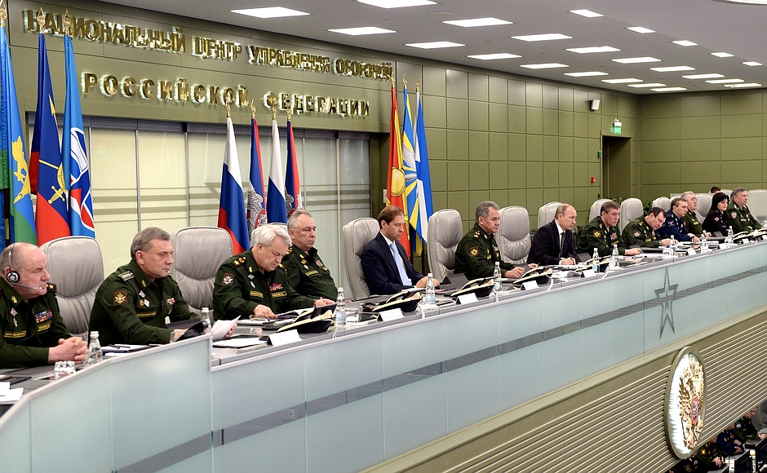
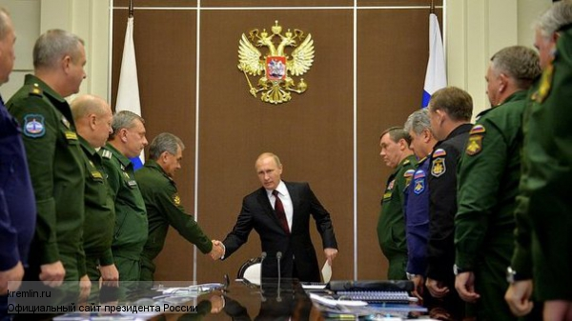
Оборона государства — это система политических, экономических, социальных и правовых мер по подготовке к вооруженной защите и вооруженная защита Российской Федерации, целостности и неприкосновенности ее территории.

Slide 5
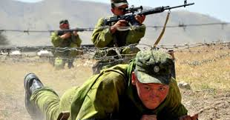
В целях обороны в стране устанавливается воинская обязанность граждан и создаются Вооруженные Силы РФ
Оборона государства
Конституция РФ
Военная доктрина РФ
ФЗ «Об обороне»
Другие законы РФ
Ст. 59 Конституции: «Защита Отечества является долгом и обязанностью гражданина РФ»

Slide 6
Меры, которые государство принимает по организации обороны, вытекают из существующих угроз военной безопасности России. В современной международной обстановке существуют три типа угроз, нейтрализация которых является в определенной степени функцией Вооруженных Сил Российской Федерации:
Внешние военные опасности
Внутренние военные опасности
Основные военные опасности

Slide 7
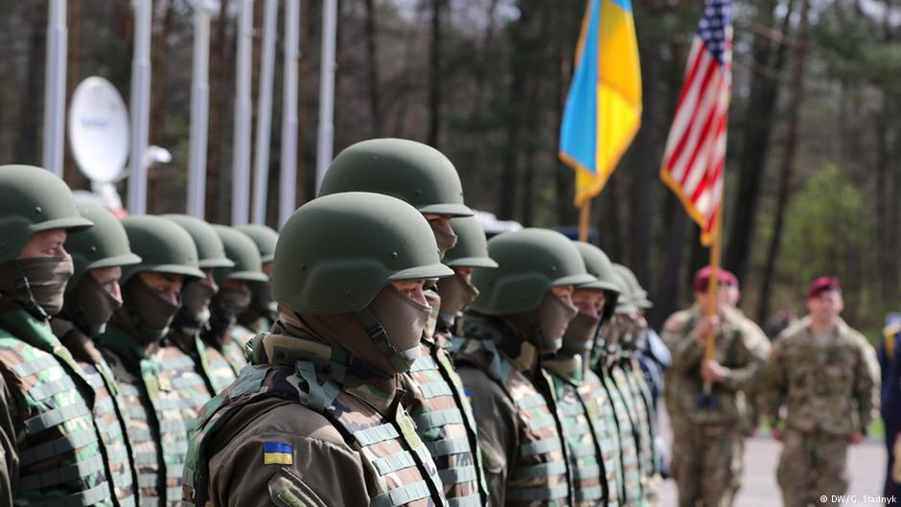
Основные внешние военные опасности
Стремление наделить силовой потенциал НАТО глобальными функциями, расширение блока к границам Российской Федерации
Попытки дестабилизировать обстановку на территориях сопредельных с РФ государств в нарушение Устава ООН и других норм международного права
Развертывание группировок сил и средств, имеющих целью военное нападение на РФ или ее союзников, вмешательство во внутренние дела

Slide 8
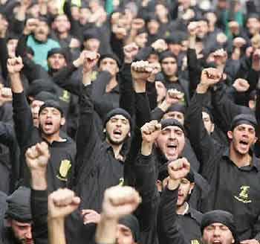
Основные внешние военные опасности
Территориальные претензии к РФ, угроза политического или силового отторжения от РФ отдельных территорий
Распространение оружия массового поражения, ракет и ракетных технологий, международного терроризма
Дискриминация, подавление прав, свобод и законных интересов граждан РФ в зарубежных государствах

Slide 9
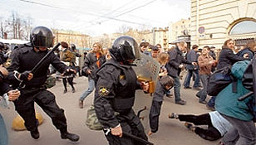
Основные внутренние военные опасности
Попытки насильственного изменения конституционного строя Российской Федерации
Подрыв суверенитета, нарушение
единства и территориальной целостности Российской Федерации
Дезорганизация функционирования органов государственной власти, военных объектов и информационной инфраструктуры РФ

Slide 10
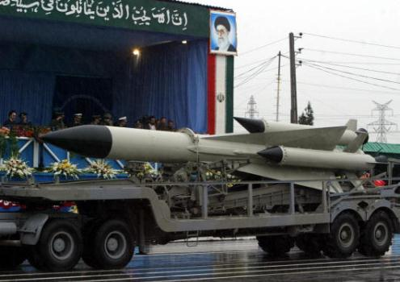
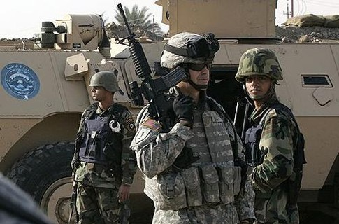
Основные военные угрозы
Резкое обострение военно-политической обстановки и создание условий для применения военной силы
Создание и подготовка незаконных вооруженных формирований на территории РФ или на территориях её союзников
Демонстрация военной силы в ходе проведения учений на территориях сопредельных с РФ или её союзников

Slide 11
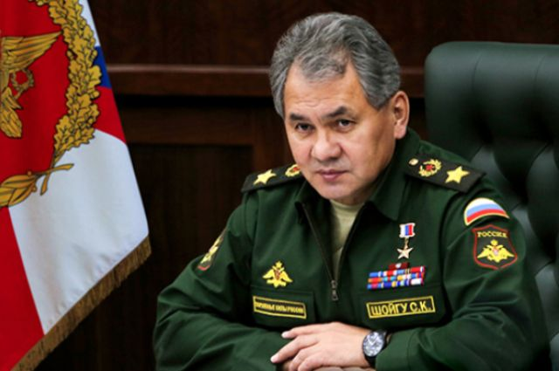
Главной целью в области
безопасности РФ
Является обеспечение возможности адекватного реагирования на угрозы, которые могут возникнуть для России с учетом рациональных затрат на национальную оборону.
Вооруженные силы РФ играют главную роль в обеспечении военной безопасности государства.

Slide 12
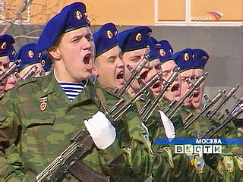
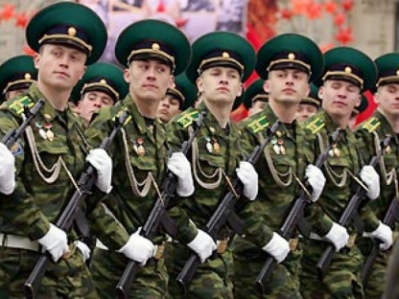
Превращение России в сильную в экономическом и военном отношении державу, способную самостоятельно отстаивать свои национальные интересы, не вызывает особого восторга у ряда стран, сохраняющих приверженность к разрешению разнообразных противоречий путем применения военной силы в нарушение существующих норм международного права. Следовательно, и в XXI веке военная безопасность нашего государства будет иметь определяющее значение. Без нее само существование и развитие России подвергнется опасности.

Slide 13
С точки зрения национальной безопасности, XXI в. является более неопределенным, чем период «холодной войны»
США
Роль мирового лидера (жандарма)
Новые угрозы и опасности
Переход от биполярной системы международной
безопасности к однополярной системе
Арабский взрыв
КНР
«Восточный тигр»
Мнение экспертов
Через 50 лет в России будет 120 млн. чел.
В тоже время к середине века в арабских странах зоны Персидского залива, Турции, Иране, Пакистане численность населения достигнет - 1 млрд. человек. В Китае- 2 млрд. 359 миллионов.

Slide 14
Угрозы безопасности России
на востоке
Претензии со стороны Японии, Китая и США на доминирующее значение в регионе, хищническое разграбление морских богатств
Территориальные претензии Японии на принадлежащие России острова Итуруп, Кунашир, Шикотан, Хабомаи и остальные Курильские острова и Южный Сахалин
Военный конфликт между Северной и Южной Кореей с возможным столкновением интересов США, Китая и России
Территориальные претензии Китая на часть Читинской и Амурской областей, Хабаровского и Приморского краев
Возможное возникновение через 5-10 лет серьезных противоречий между Китаем и союзниками Российской Федерации в Среднеазиатском регионе, а также между Китаем и Монголией

Slide 15
Угрозы безопасности России
на западе
Возможные территориальные противоречия России с Финляндией (из-за части Карелии), Норвегией (из-за проблемы разграничения арктических вод в Баренцевом море)
Возможные территориальные противоречия России с Эстонией (из-за территории Кенгисепского района Ленинградской области и Печорского района Псковской области), Латвией (из-за города Пыталово и прилегающего района Псковской области), Литвой (из-за местности в районе озера Выштитис, Куршской косы и г. Советска)
Возможные территориальные претензии к государствам Содружества (к Беларуси – со стороны Польши; к Украине – со стороны Польши, Словакии, Венгрии, Румынии)

Slide 16
Угрозы безопасности России на ЮГЕ
Антироссийские действия в приграничных государствах и на территории России международных экстремистских исламских организаций
Конфликтная ситуация вокруг нефтегазодобычи на континентальном шельфе Каспийского моря
Территориальные претензии Украины по поводу Крыма
Военный конфликт на Украине
Очаги вооруженных конфликтов в Закавказье (между Арменией и Азербайджаном)
Военные действия в Сирии, внутриафганские противоречия, ситуация вокруг Ирака, курдская проблема, спор между Индией и Пакистаном, арабо-израильское противостояние
Появление ядерного оружия и средств его доставки у Пакистана и Индии

Slide 17
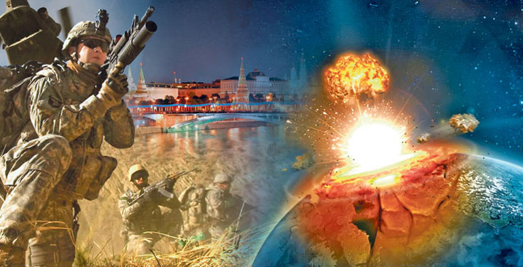
Это необходимо знать
РФ рассматривает возможность применения военной силы для обеспечения своей национальной безопасности, исходя из следующих принципов:
Применение всех имеющихся в её распоряжении сил и средств, включая ядерное оружие, в случае необходимости отражение вооруженной агрессии, если все другие меры кризисной ситуации исчерпаны или оказались неэффективными
Применение военной силы внутри страны в строгом соответствии с Конституцией в случае возникновения угрозы жизни граждан, территориальной целостности страны, а также угрозы насильственного изменения конституционного строя

Slide 18
Вывод по теме урока
Анализ существующих угроз национальной безопасности России с учетом изменений, произошедших в области военного и боевого противостояния, поставил на повестку дня вопрос о необходимости переоценки перспектив военного строительства в России с учетом роли и места нашей страны в современном мире. В этой связи в стране планово проводятся мероприятия по укреплению и оснащению современным вооружением Вооруженных сил Российской Федерации.

Slide 20
Вопросы по теме
1. Какую роль играет оборона государства в обеспечении национальной безопасности России?
2. Какие существуют в настоящее время угрозы военной безопасности России?
3. Как вынимаете слова русского царя Александра 111:
«У России есть только два союзника – это армия и флот»?
4. В каких случаях Российская Федерация рассматривает возможность применения военной силы для обеспечения своей национальной безопасности?
5. Поясните пословицу:
«если народ не хочет кормить свою армию,
он будет кормить чужую».

Slide 21
Домашнее задание
1. Изучить § 2.4 учебника.
2. Подготовьте сообщение на тему «Привлечение Вооруженных Сил Российской Федерации внутри страны для обеспечения безопасности граждан и территориальной целостности России»

Slide 22
Спасибо за внимание!

